Slide 1
REPORT KAMPANE #SHARE THE ROAD
Partnerstvo s projektom OSA Naprieč Slovenskom

Slide 2
SÚHRNNÝ PREHĽAD PR AKTIVÍT
Continental: generálny partner podujatia OSA Naprieč Slovenskom
Aktívna komunikácia s novinármi
Streamovanie diskusie na Facebooku podujatia Naprieč Slovenskom
Cross-posting streamu diskusie relevantnými médiami
Diskusia na tému bezpečnosť a tolerancia na cestách
Aktívna účasť 2 redaktorov spravodajstva v pelotóne prvej etapy jazdy
Tlačová správa

Slide 3
TLAČOVÁ SPRÁVA
Cyklisti prejdú 650 km naprieč Slovenskom a otestujú zmeny v zákone o cestnej premávke

Slide 4
MEDIÁLNE VÝSTUPY
Noviny.sk
Spravodajský portál celoštátnej televízie
Link: TU
RU: 167 080
AVE: 1510 €

Slide 5
MEDIÁLNE VÝSTUPY
TASR
Tlačová agentúra SR
RU: 1800
AVE: 250 €

Slide 6
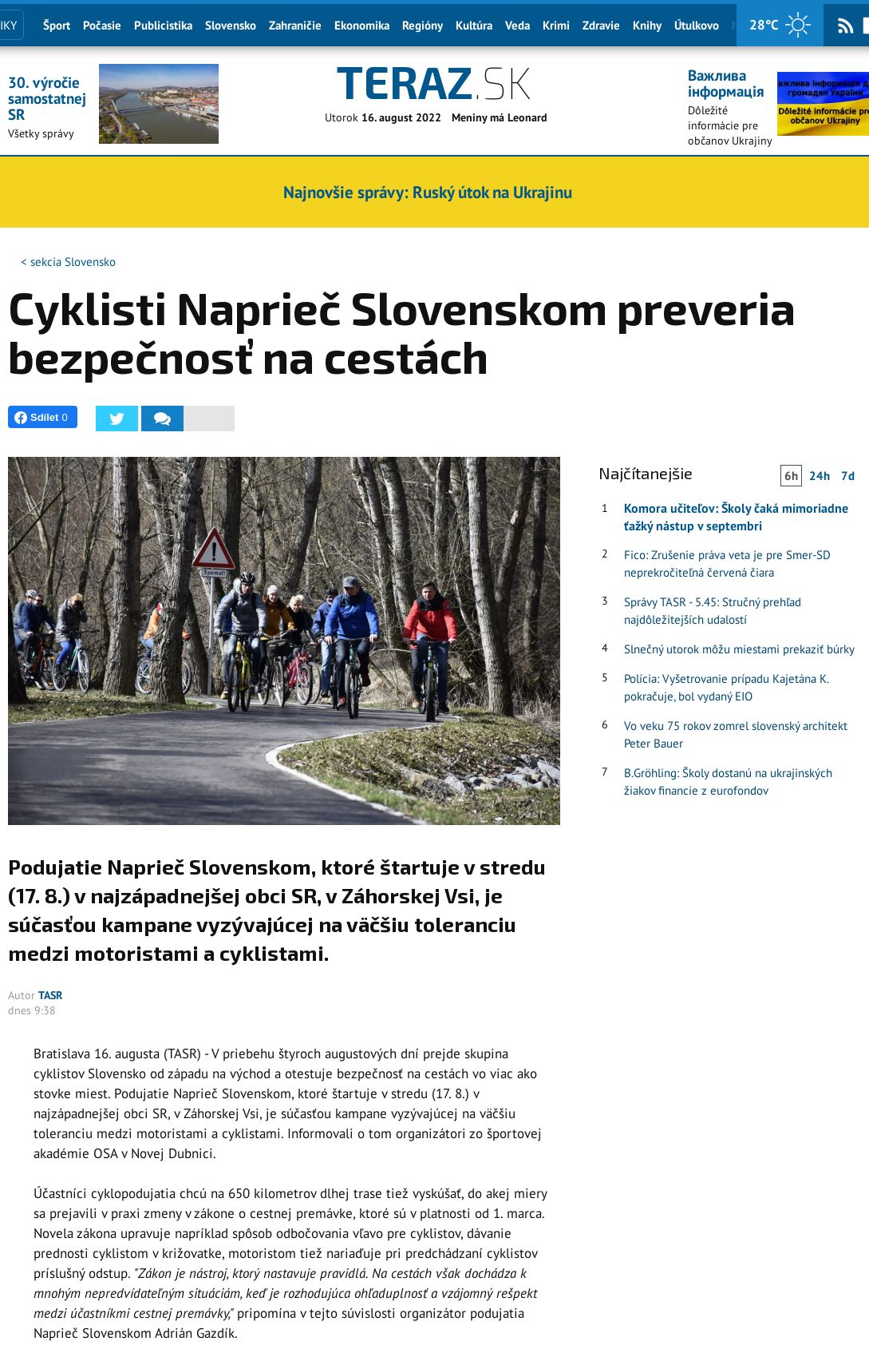
MEDIÁLNE VÝSTUPY
Teraz.sk
Spravodajský portál TASR
Link: TU
RU: 23 160
AVE: 950 €

Slide 7
MEDIÁLNE VÝSTUPY
FUN Rádio
Celoslovenská rozhlasová stanica
RU: 450 000
AVE: 270 €

Slide 8
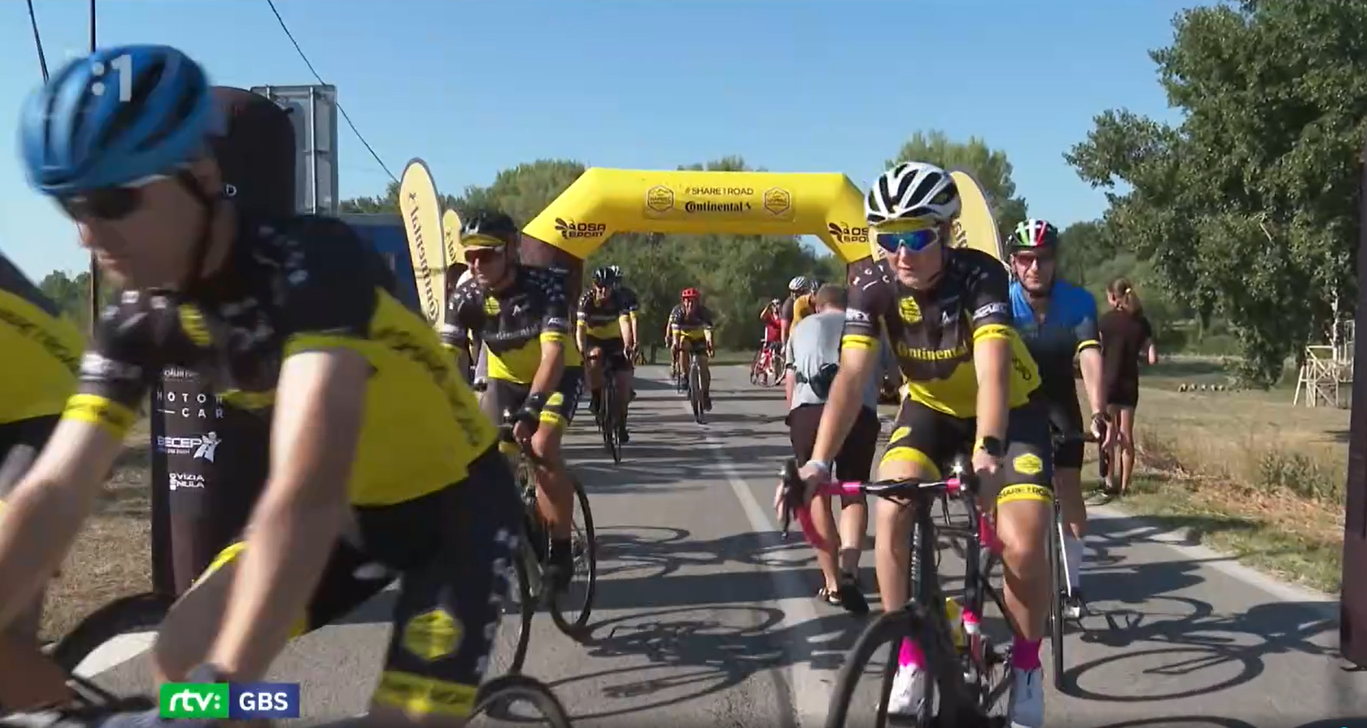
MEDIÁLNE VÝSTUPY
RTVS Góly - body – sekundy
Celoslovenská televízna stanica
RU: 131 820
AVE: 480 €

Slide 9
MEDIÁLNE VÝSTUPY
Leviceonline.sk
Spravodajsko-spoločenský regionálny portál
Link: TU
RU: 1000
AVE: 180 €

Slide 10
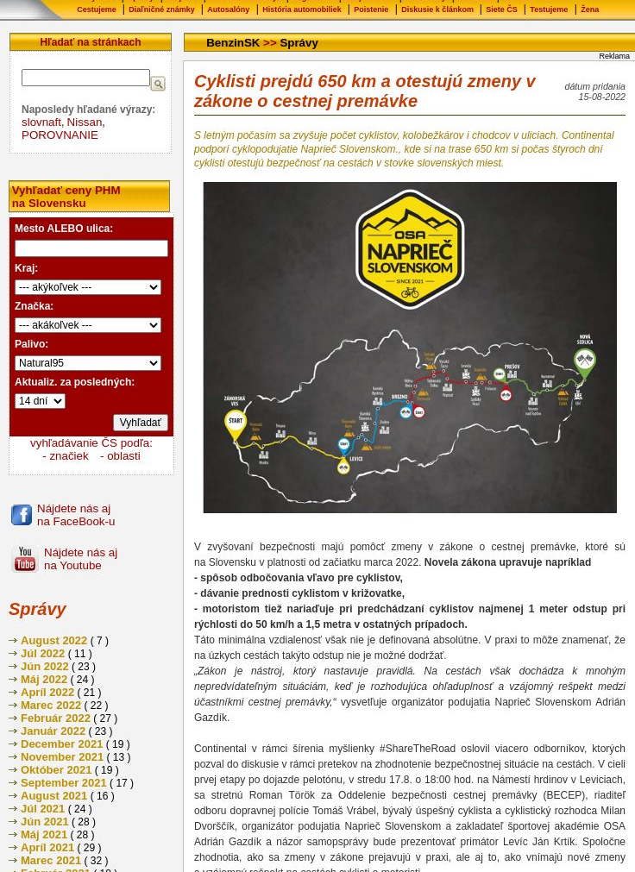
MEDIÁLNE VÝSTUPY
Benzin.sk
Auto-moto online portál
Link: TU
RU: 1000
AVE: 250 €

Slide 11
MEDIÁLNE VÝSTUPY
Milliardcity.com
Lifestylový online magazín
Link: TU
RU: 2200
AVE: 200 €

Slide 12
MEDIÁLNE VÝSTUPY
Kamdomesta.sk
Kultúrny informačný webportál
Link: TU
RU: 8500
AVE: 200 €

Slide 13
MEDIÁLNE VÝSTUPY
Trnavske.radio
Online portál regionálního rozhlasu
Link: TU
RU: 7500
AVE: 150 €

Slide 14
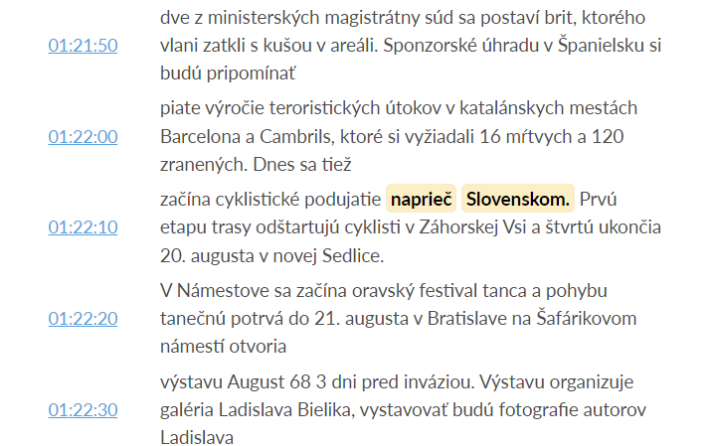
MEDIÁLNE VÝSTUPY
Rádio FM
Alternatívna rozhlasová stanica RTVS
RU: 5 780
AVE: 200 €

Slide 15
ZDIEĽANIE STREAMOVANEJ DISKUSIE
Levice, 17. august 2022

Slide 16
MEDIÁLNE VÝSTUPY
Facebook page Naprieč Slovenskom
Profil podujatia
Link: TU
Počet videní celkom: 6200

Slide 17
MEDIÁLNE VÝSTUPY
Facebook page Volant.tv
Auto-moto online portál
Page fans: 5677

Slide 18
MEDIÁLNE VÝSTUPY
Facebook page Aktuality.sk
Onlne spravodajský portál
Page fans: 336 331

Slide 19
MEDIÁLNE VÝSTUPY
Facebook page Aktualne.sk
Profil bývalého spravodajského portálu aktuálne
spravovaný portálom Aktuality.sk
Page fans: 43 000

Slide 20
MEDIÁLNE VÝSTUPY
Facebook page Leviceoline.sk
Spravodajsko-spoločenský regionálny portál
Page fans: 18 634

Slide 21
ZAPOJENIE REDAKTOROV CELOŠTÁTNYCH
TELEVÍZIÍ
2 redaktori spravodajstva najväčších celoštátnych televizíí súčasťou pelotónu 1. etapy

Slide 22
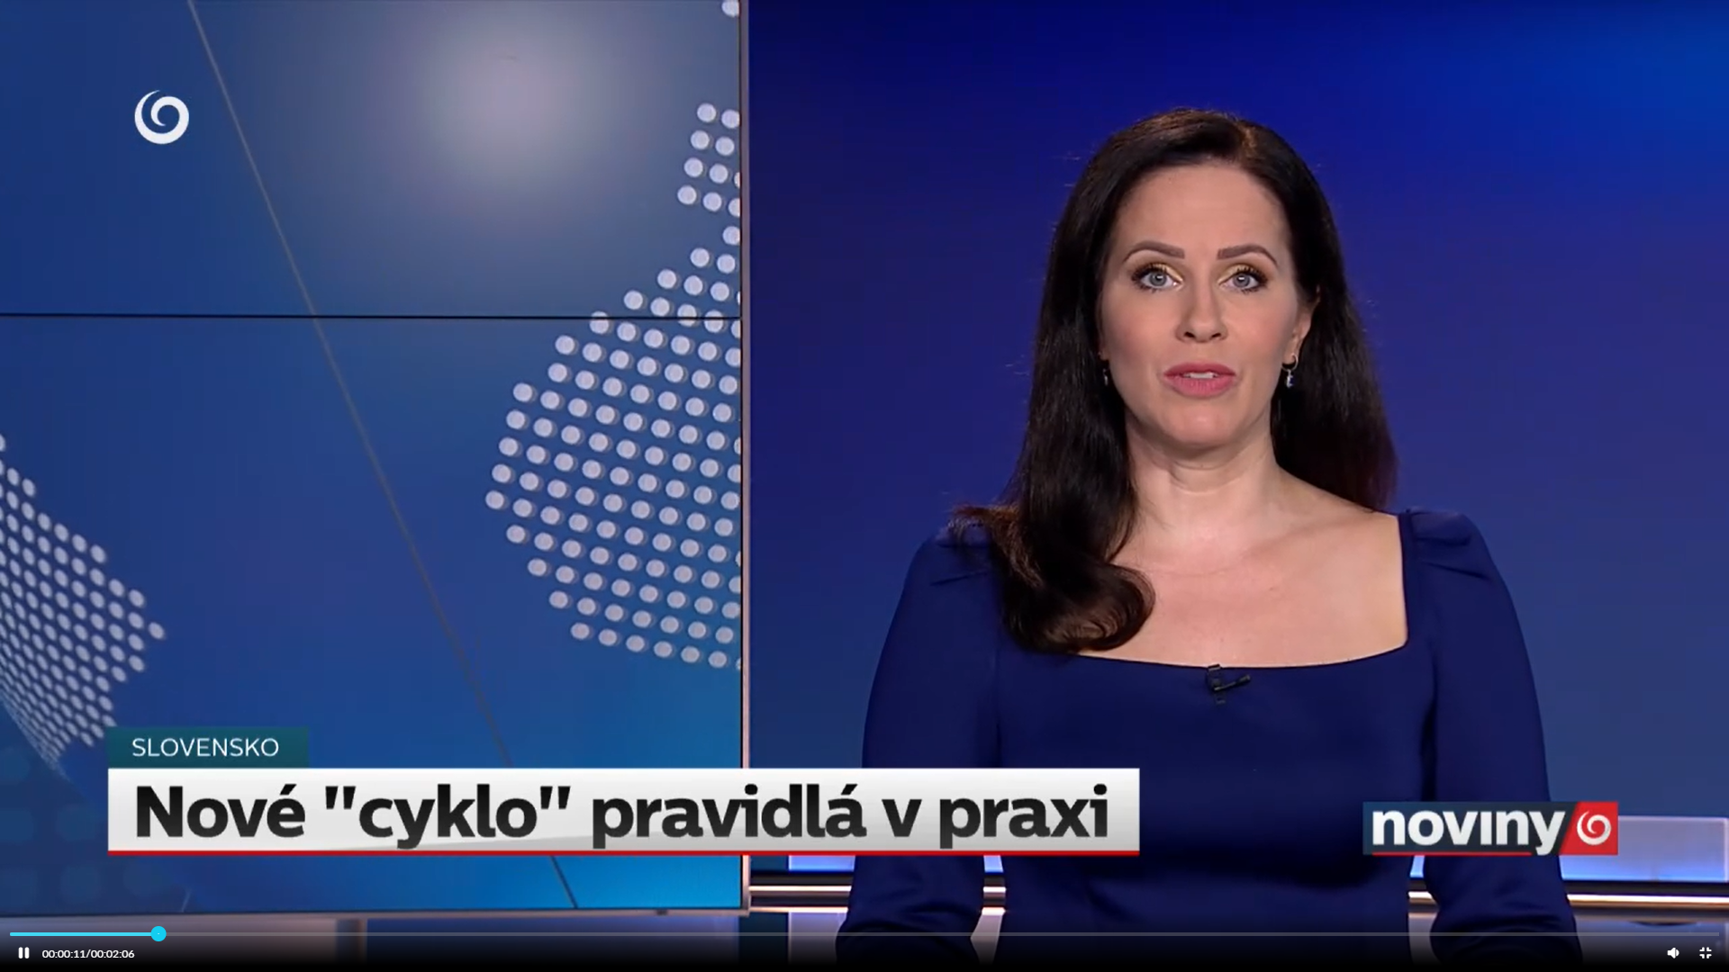
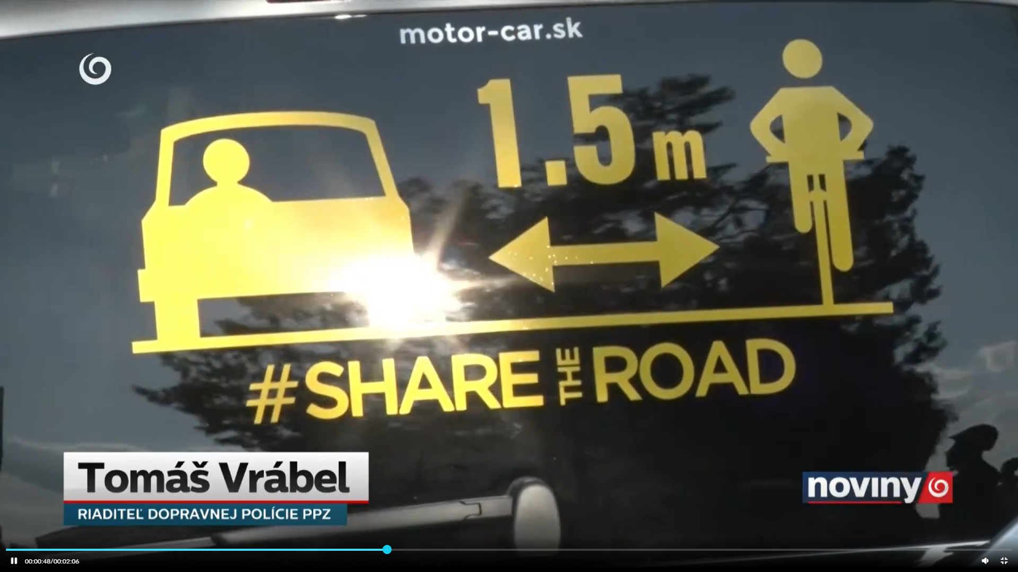
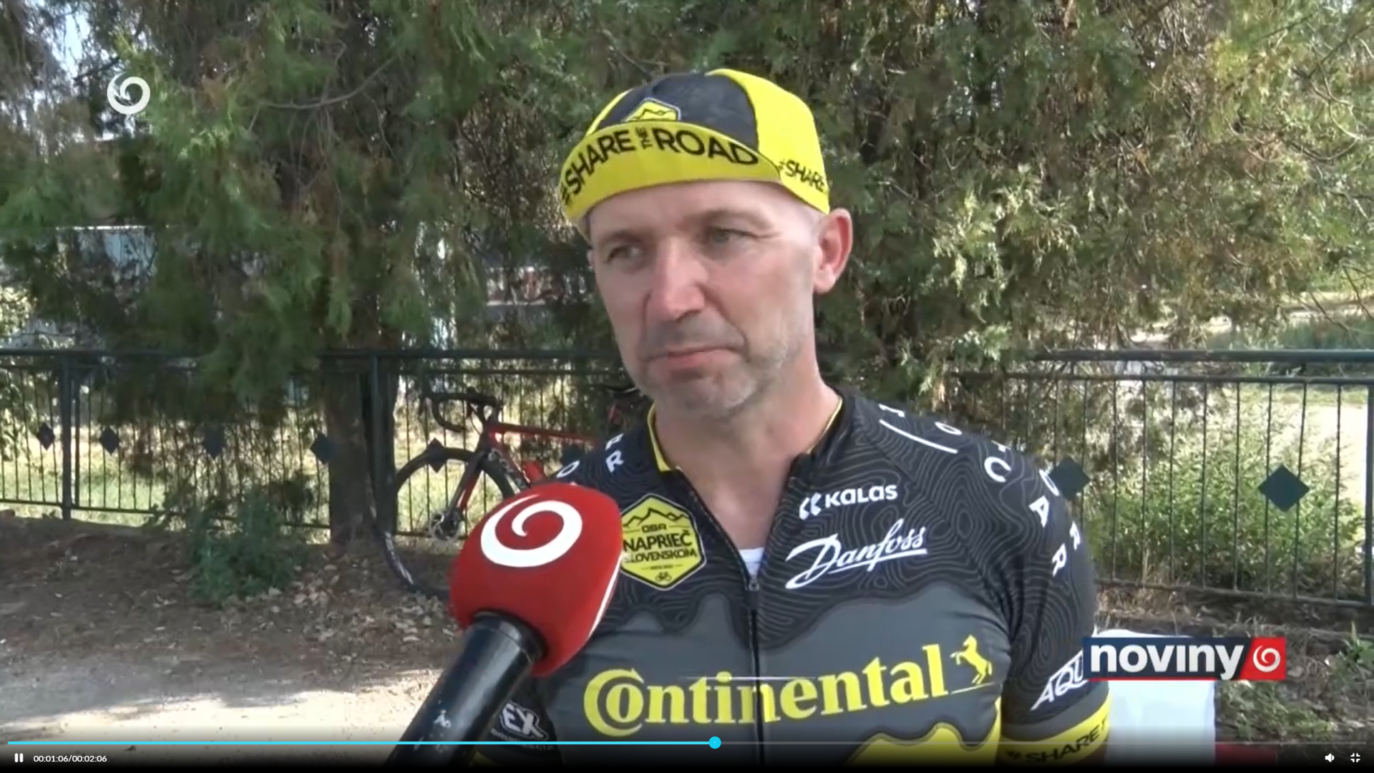
MEDIÁLNE VÝSTUPY
TV JOJ, Noviny o 19:00
Komerčná celoslovenská televízia
Zapojený: redaktor Richard Juriš
RU: 233 520
AVE: 38 700 €

Slide 23
MEDIÁLNE VÝSTUPY
Noviny.sk
Spravodajský portál celoštátnej televízie JOJ
Link TU
RU: 167 080
AVE: 1510 €

Slide 24
MEDIÁLNE VÝSTUPY
Televízia Markíza, Televízne noviny
Komerčná celoslovenská televízia
Zapojený: Marek Gudiak
RU: 337 500
AVE: 44 090 €

Slide 25
MEDIÁLNE VÝSTUPY
Televízia Markíza, Televízne noviny
Komerčná celoslovenská televízia
Zapojený: Marek Gudiak
RU: 337 500
AVE: 9490 €

Slide 26
ĎALŠIE MEDIÁLNE VÝSTUPY SO SILNOU VIZIBILITOU ZNAČKY CONTINENTAL ALEBO #SHARE THE ROAD

Slide 27
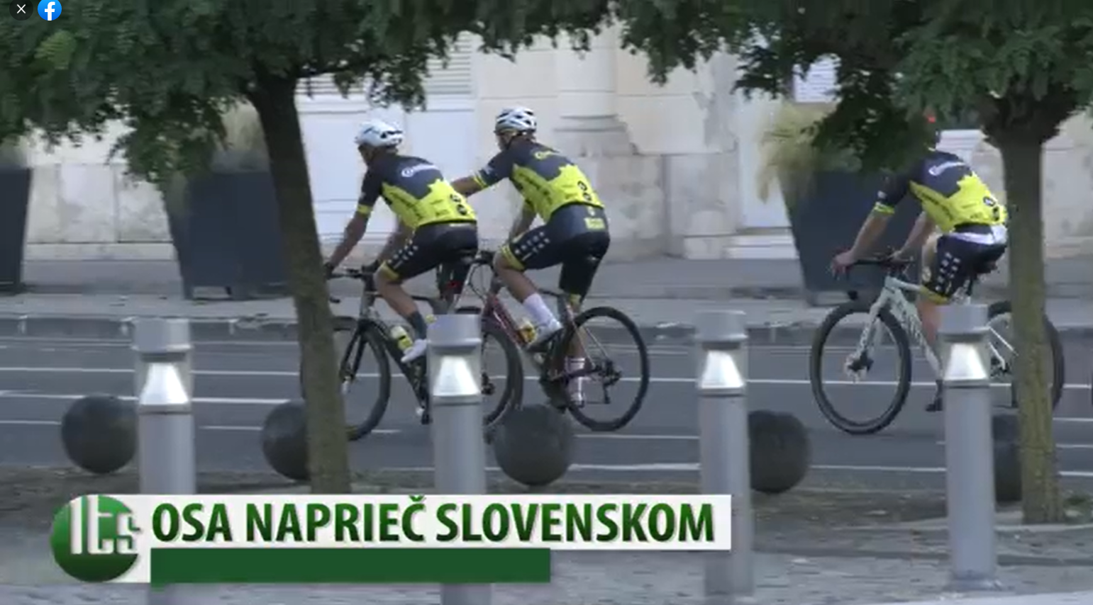
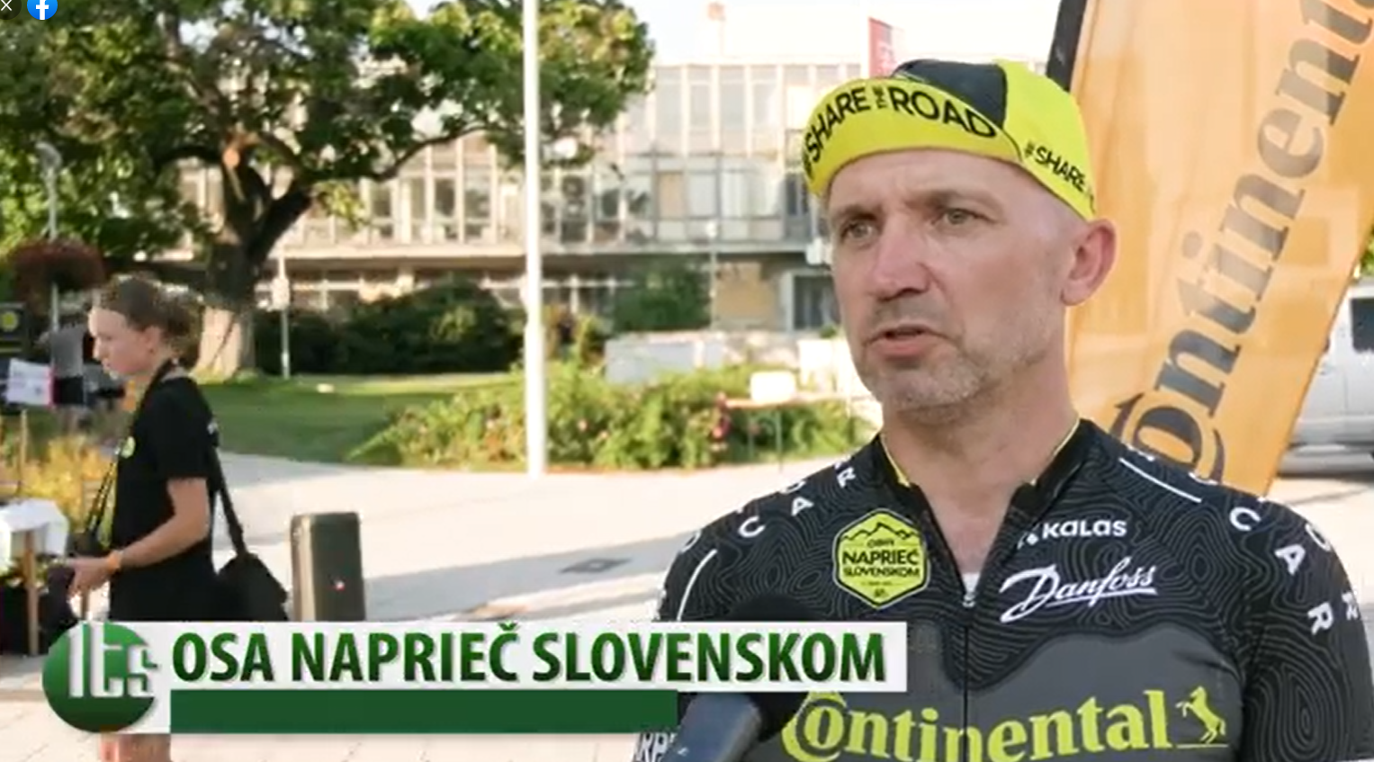
MEDIÁLNE VÝSTUPY
Levická televízia
Regionálna televízia
RU: N/A
AVE: 600 €

Slide 28
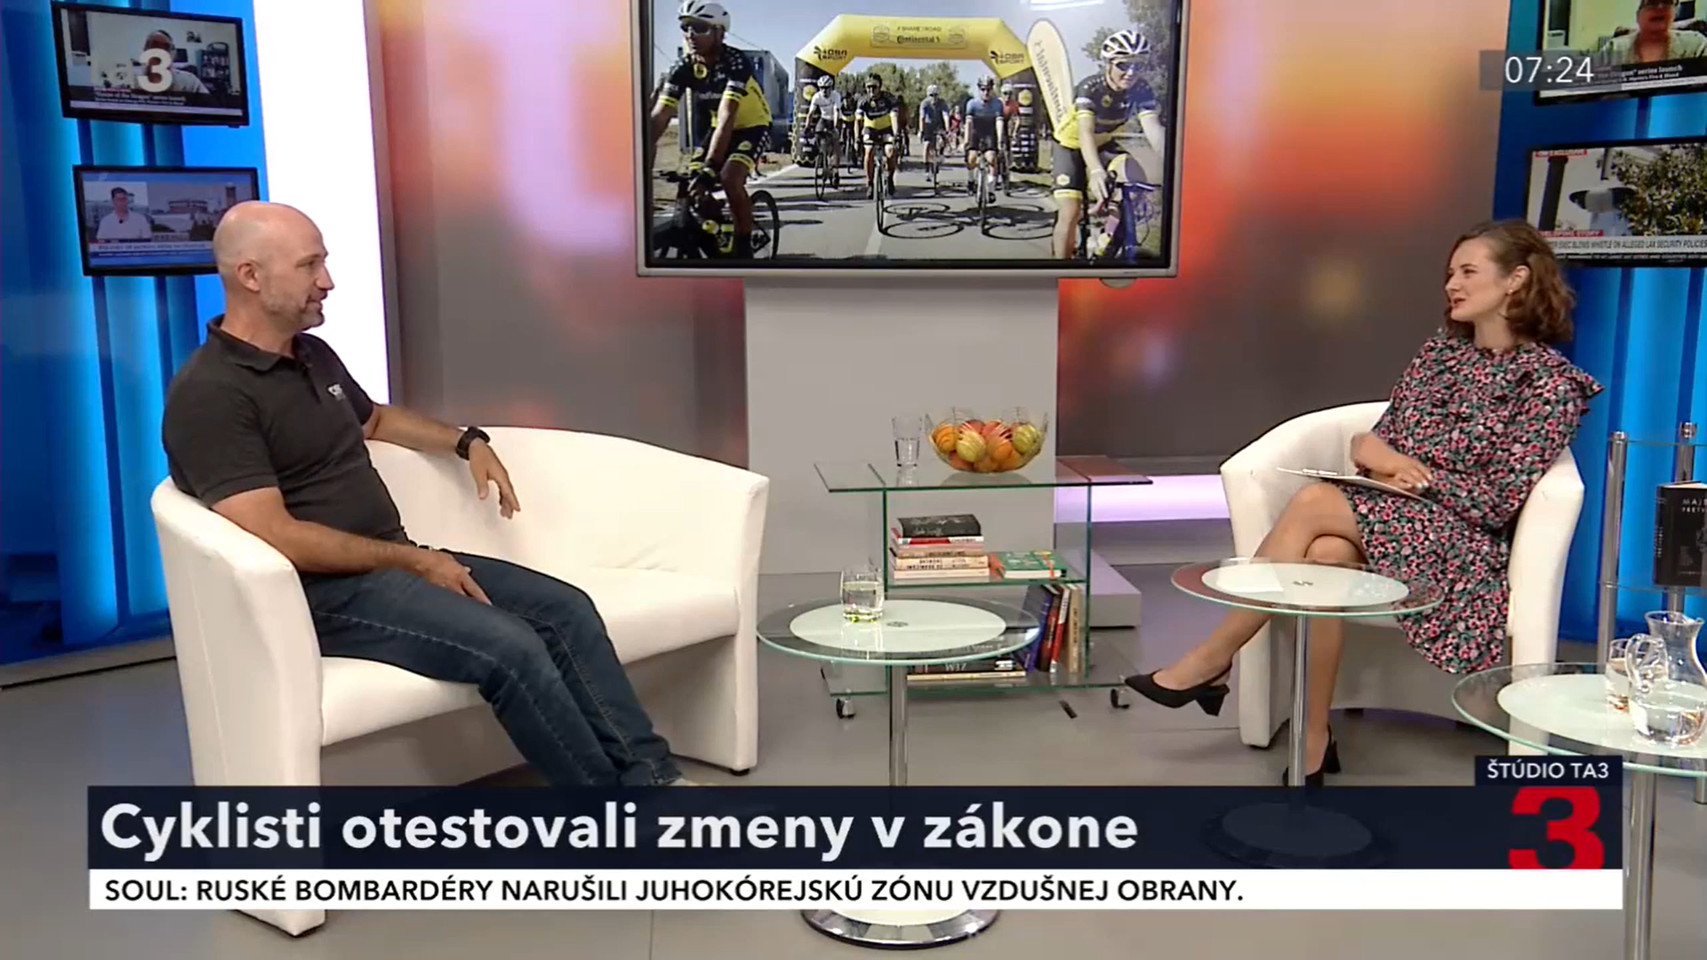
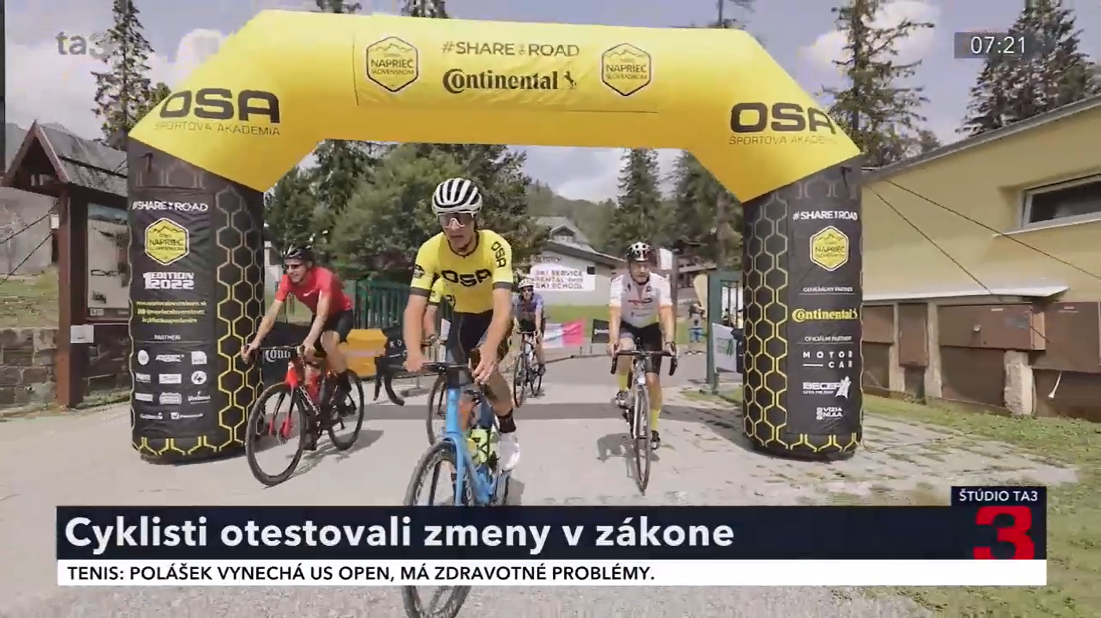
MEDIÁLNE VÝSTUPY
TA3 Raňajky
Relácia súkromnej celoslovenskej televízie
Hosť v štúdiu – Adrián Gazdík
RU: 8500
AVE: 4350 €

Slide 29
MEDIÁLNE VÝSTUPY
Ta3.com
Portál celoslovenskej komerčnej televízie
RU: 71 420
AVE: 1000 €

Slide 30
MEDIÁLNE VÝSTUPY
Biker.sk
Online portál o cyklistike
RU: 1112
AVE: 250 €

Slide 31
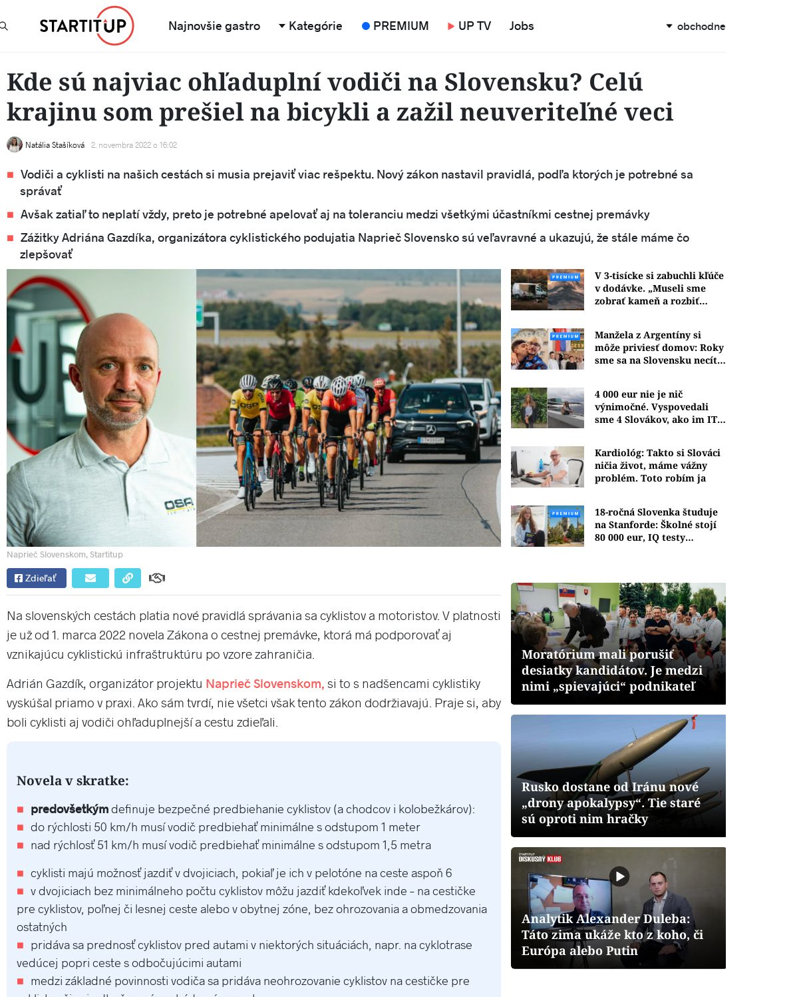
MEDIÁLNE VÝSTUPY
Startitup.sk
Portál o biznise a technológiách
Link TU
RU: 370 460
AVE: 1 890 €

Slide 32
VYHODNOTENIE

Slide 33
HIGHLIGHTY KAMPANE
1
2
3
Odkomunikovanie myšlienky #ShareTheRoad so silnou vizibilitou značky Continental v hlavnom vysielacom čase 2 najsledovanejších celoštátnych televízií.
Cross-posting streamovanej diskusie jedným z najväčších online spravodajských denníkov Aktuality.sk.
Účasť organizátora podujatia v relácii TA3 Raňajky so zabezpečením silnej vizibility značky Contnental.

Slide 34
VÝSLEDKY
KATEGÓRIA VÝSTUPOV
92 %
SLOVNÁ ZMIENKA ALEBO VIZIBILITA ZNAČKY VO VÝSTUPOCH
TV
Rozhlas
2 326 932 RECIPIENTOV MALO MOŽNOSŤ BYŤ ZASIAHNUTÝCH KAMPAŇOU V MÉDIÁCH
5
3
výstupov
výstup
6 200 UŽÍVATEĽOV VIDELO STREAMOVANÚ DISKUSIU NA FACEBOOKU
Online
Sociálne siete
106 520 € HODNOTA KAMPANE VYPOČÍTANÁ NA ZÁKLADE CENY MEDIÁLNEHO PRIESTORU
12
4
výstupov
výstupy

